Slide 1
Finding Lane Lines
on the Road

Slide 2
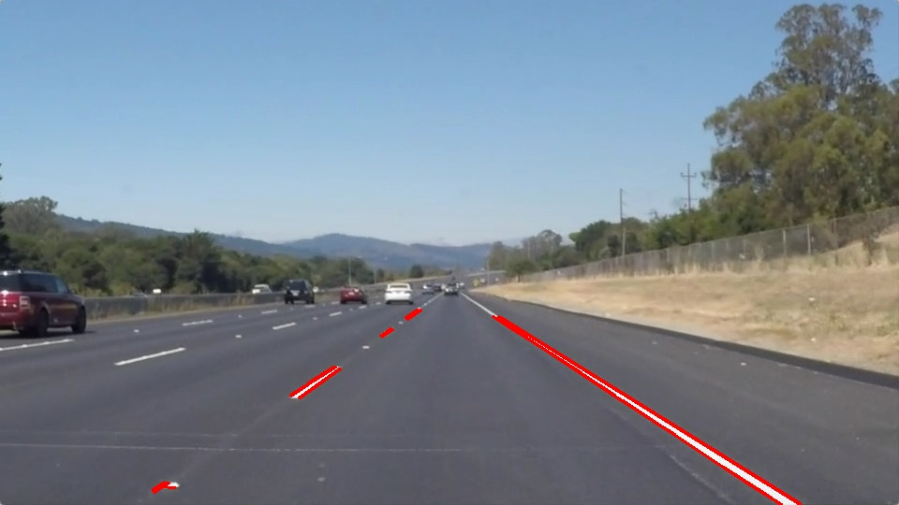
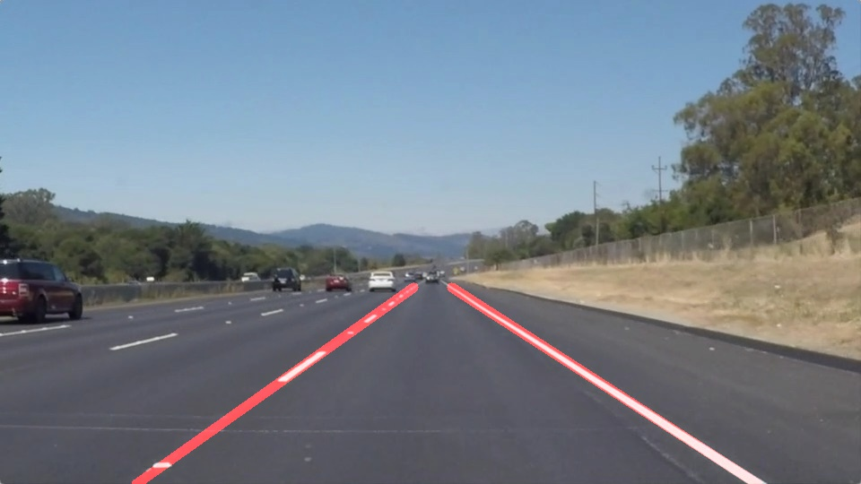
1. Purpose
- Detect lane lines in images using Python and OpenCV
- Optimize road image to detect lines
- Make the line robust using draw_line( ) function.

Slide 3
End to End Learning for Self-Driving Cars

Slide 4
2. Process
Adjust the yellow and white color threshold detected from camera only to choose lanes
Convert selected color to Gray

Slide 5
End to End 개괄
기존의 어려움(lane detection, control 등) 과는 달리 end-to-end system optimizes all processing steps simultaneously.
30FPS

Slide 6
패턴인식에서 CNN 기술의 장점
CNN approach is especially powerful in image recognition tasks because the convolution operation captures the 2D nature of images.
->CNN의 Convolution 연산이 2D 이미지를 처리할 수 있기 때문
-> 그럼 기존 OpenCV 같은 것은 2D 이미지 처리 아닌가??...
by using the convolution kernels to scan an entire image, relatively few parameters need to be learned.
->Convolution Kernel을 이용하면, 전체적인 연산 수에 비해, 상대적으로 적은 수의 파라메타 들만 학습시키면 되기 때문(?)

Slide 7
Learned Features를 이용하는 CNN 사용이 증가하게 된 계기
large, labeled data sets such as the Large Scale Visual Recognition Challenge (ILSVRC) [4] have become available
for training and validation.
->라벨이 붙은 대용량의 Dataset이 Training에 사용할 수 있을 정도로 양이 축적 됬기 때문
이미지의 빠른 처리에 효과적인 병렬 연산이 가능한 GPU기술 개발 덕분

Slide 8
초창기
DAVE(DARPA Autonomous Vehicle) was trained on hours of human driving in similar
DAVE-2 demonstrated that an end-to end trained neural network can indeed steer a car on public roads.
->Autonomous Land Vehicle in Neural Network(ALVINN, tiny fully-connected network)
-> NN을 처음 자동차 주행에 시도.
The primary motivation for this work is to avoid the need to recognize specific human-designated features.
->라인 판별 이라던지… 인간의 생각을 배제하고 순수 데이터로 부터 조향을 조정하기 위한 시도라고 생각됨. Lane marking?, avoid having to create a collection of “if, then, else” rules

Slide 9
Data Collection System
조향 정보는 CAN으로 부터 얻어지고, 운전자에 의한 조향 각도 마다 사진이 찍어진다(?)
조향 명령은 1/r을 해준다.
-> 1/r(r: 회전 반경) : 직선 주행 할 때 특이점 제거, 직선 주행 시 회전 반경을 무한대
Assume 지평선 아래의 것은 On the flat(땅에 존재), 수평선 위의 것들은 무한대 거리에 존재한다.
-> 이러한 가정은 나무, 빌딩, 차 등(지평선 위로 튀어 나온 물체들)을 인식하는데 왜곡된 정보로 파악하지 않을까 염려하였는데… Network를 트레이닝 하는데 큰 문제가 되지 않았다.
2초 이내로 desired location으로 가기 위해 Steer이 조정되었다?

Slide 10
Training the NN
Network가 현 상황에 맞는 Steering Command를 계산하고(Proposed Steering command), 현 상황에서 운전자가 움직였던 조향각(Desired steering command) 두 값을 비교해서, CNN의 W가 CNN의 Output이 Desired의 값에 가까워 지도록 조정된다 by using BPG(Torch ML Pkg)
학습이 되면 새로운 비디오로 부터 적절한 조향각(Computed Steering Command)이 생성된다.
72hours driving data
Notes:
Proposed Steering command와 Desired steering command 차이 값을 Loss 함수(MSE)로 만들겠지. Loss 함수를 최소화 해주는 W값들은 BPG으로 찾는다.
혹은
the adjusted steering command for off-center 와 rotated images (?)
<숫자>

Slide 11
Augmentation
we augment the data by adding artificial shifts and rotations to teach the network how to recover from a poor position or orientation.
->데이터를 쉬프트와 회전을 더해서 증가 시켰다. 나쁜 자세와 방향으로 부터 어떻게 회복하는지도 학습 시키기 위해. (쉬프트 or 회전 된 데이터도 회복이 학습 되나?...)
Perturbation의 크기(얼마나 회전시키고, 이동 시킬 건지 의 정도?)는 랜덤적으로 선택.

Slide 12
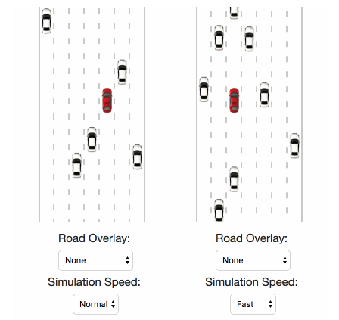
시뮬레이션
Accelerate/slow down or change lanes

Slide 14
Tensorflow

Slide 15
Installing with Anaconda
Create a conda environment named tensorflow by invoking the following command
C:> conda create -n tensorflow python=3.5
Activate the conda environment by issuing the following command
C:> activate tensorflow
Issue the appropriate command to install TensorFlow inside your conda environment
(tensorflow)C:> pip install --ignore-installed --upgrade tensorflow-gpu

Slide 16
import tensorflow as tf 가 안된다…
->

Slide 17
The lowest level API--TensorFlow Core-- provides you with complete programming control.
The higher level APIs are built on top of TensorFlow Core.
The higher level APIs make repetitive tasks easier and more consistent between different users.
A high-level API like tf.estimator helps you manage data sets, estimators, training and inference.

Slide 18
Later, we demonstrate how to implement the same model in tf.estimator.
Knowing TensorFlow Core(Low Level) principles will give you a great mental model of how things are working internally when you use the more compact higher level API.
-> Low Level인 TensorFlow Core를 먼저 아는게 나중에 더 Compact한 Higher Level ApI가 어떻게 동작하는지 파악하는데 도움 될 것이다.

